Slide 1
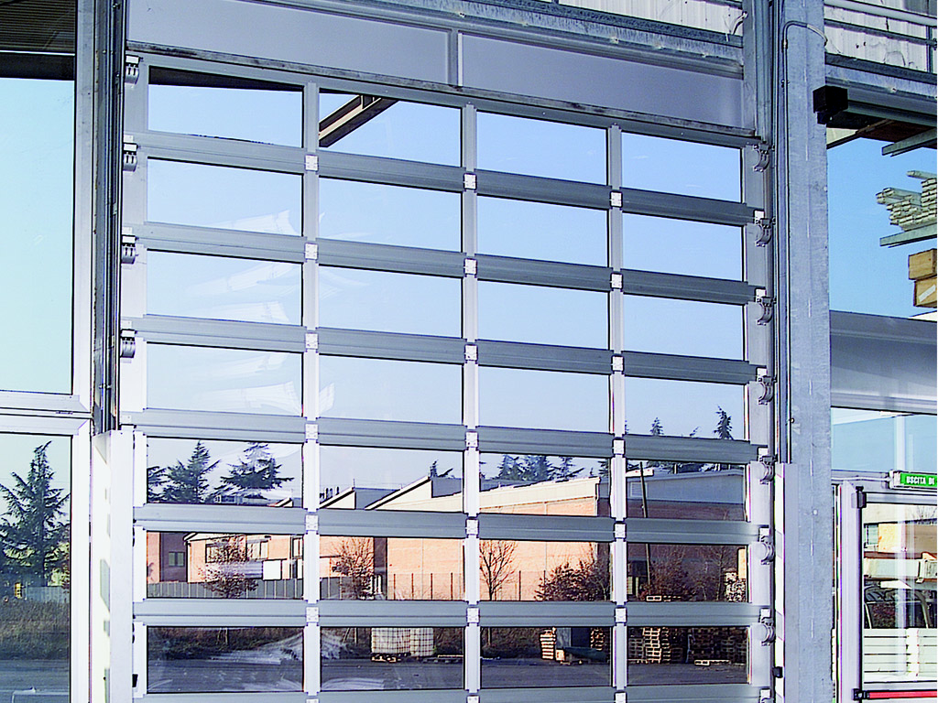
ПРИВОДЫ
ГАРАЖНЫХ ВОРОТ

Slide 2
Привод ZENITH
Бытового применения
потолочного типа крепления
прост и удобен
легко смонтировать
малые габариты
корпус из ударопрочного ABS-пластика
встроенная лампа сервисного освещения
АКСЕССУАРЫ
Управление
Створка ворот до 15,5 м²
размер створки:
для секционных ворот 5х2,5 м
для поворотных ворот 3х2,5 м
Безопасность
- цепные направляющие разных длин:
RAIL 1900 / 2500 / 3100
направляющая
1,9 м / 2,5 м / 3.1 м
- притолока 35 мм
ДОПОЛНИТЕЛЬНЫЕ АКСЕССУАРЫ
Встроенный блок управления
Многофункциональный. Микропроцессорный. Простота и удобство настройки
программирование самообучением
замедление в конечных положениях
виртуальный энкодер
подключение фотоэлементов
тест фотоэлементов
автоматический/полуавтоматический режим работы
подключение внешних резервных аккумуляторов
Arm for sect. doors
Рычаг для секционных ворот
Adapter arm
адаптер для поворотных ворот
Emerg. Bat. KIT
Комплект аккумуляторов с зарядным устройством
Central support
Дополнительный крепеж для RAIL 3100
Модель
Площадь створки, м²
Скорость,
м/мин
Интенсивность, циклов в час
ZENITH 60
12,5
7,8
>20
ZENITH 100
15,5
11
>20

Slide 3
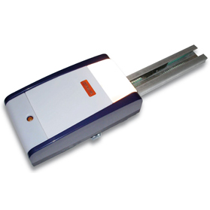
Привод ZODIAC
Бытового применения
потолочного типа крепления
прост и удобен
время монтажа на 40% меньше!
еще меньшие габариты!
корпус из ударопрочного ABS-пластика
встроенная лампа сервисного освещения
АКСЕССУАРЫ
Управление
Створка ворот до 15,5 м²
размер створки:
для секционных ворот 5х2,5 м
для поворотных ворот 3х2,5 м
Безопасность
- цепные направляющие разных длин:
RAIL 1900 / 2500 / 3100
направляющая
1,9 м / 2,5 м / 3.1 м
- притолока 35 мм
ДОПОЛНИТЕЛЬНЫЕ АКСЕССУАРЫ
Встроенный блок управления
Многофункциональный. Микропроцессорный. Простота и удобство настройки
программирование самообучением
замедление в конечных положениях
виртуальный энкодер
подключение фотоэлементов
тест фотоэлементов
автоматический/полуавтоматический режим работы
подключение внешних резервных аккумуляторов
Arm for sect. doors
Рычаг для секционных ворот
Adapter arm
адаптер для поворотных ворот
Emerg. Bat. KIT
Комплект аккумуляторов с зарядным устройством
Central support
Дополнительный крепеж для RAIL 3100
Модель
Площадь створки, м²
Скорость,
м/мин
Интенсивность, циклов в час
ZODIAC 60
12,5
7,8
>20
ZODIAC 100
15,5
11
>20

Slide 4
Комплект ROOF KIT
Полный комплект
включает все самое необходимое:
ZENITH
привод
RAIL 2500
направляющая
BRAVO
брелок
Створка ворот до 12,5 м²
размер створки:
для секционных ворот 5х2,5 м
для поворотных ворот 3х2,5 м
Бытового применения
потолочного типа крепления
прост и удобен
легко смонтировать
малые габариты
корпус из ударопрочного ABS-пластика
встроенная лампа сервисного освещения
Встроенный блок управления
Многофункциональный. Микропроцессорный. Простота и удобство настройки
программирование самообучением
замедление в конечных положениях
виртуальный энкодер
подключение фотоэлементов
тест фотоэлементов
автоматический/полуавтоматический режим работы
подключение внешних резервных аккумуляторов

Slide 5
Привод MERCURY CV+
Промышленного применения
осевого типа
компактные размеры
низкий уровень шума
установка на валу или через цепную передачу
встроенная лебедка
удобная разблокировка
маслонаполненный редуктор
концевые выключатели
Встроенный блок управления
Многофункциональный. Микропроцессорный. Простота и удобство настройки. Индикация действий
программирование самообучением
замедление в конечных положениях
6 режимов работы
все аксессуары безопасности
АКСЕССУАРЫ
Управление
Модель
Площадь створки, м²
Скорость,
обмин
Непрерывность использования, цикл
Безопасность
MERCURY CV+
25
23
>5

Slide 6
БЛАГОДАРИМ
БЛАГОДАРИМ
ЗА
ЗА
ВНИМАНИЕ
ВНИМАНИЕ

